Slide 1
Algoritmos y Estructuras de Datos I
Ejemplo operaciones de listas – desde lo abstracto a la implementación

Slide 2
Operación, funcionalidad, comportamiento: Insertar un nuevo elemento
Objetivo: dado un nuevo elemento, agregarlo al final de la lista.
Lenguaje Natural: si el nuevo elemento es un válido, recorrer la lista hasta el final y “enganchar” allí el nuevo elemento (apuntar el que era último a éste nuevo). Condición especial: si la lista está vacía, el nuevo elemento pasará a ser el “primero”.

Slide 3
TDA Lista Insertar
PRECONDICIONES.
El nuevo elemento debe existir, y ser del tipo correcto (el que corresponde a los elementos de la lista definida)
La etiqueta / clave del elemento debe ser valida
¿hay estados específicos de la lista que deban ser considerados?
POSTCONDICIONES:
Si la lista estaba vacía antes de insertar, ahora el nuevo elemento es el primero y la cantidad de elementos es 1
La lista contendrá un elemento más (la cantidad de elementos se ha incrementado en 1)
El elemento insertado se encuentra en la lista
El elemento se encuentra al final de la lista (apunta a nulo en su campo “siguiente”)

Slide 4
TDA Lista Insertar SEUDOCÓDIGO
TLista.Insertar (unElemento : tipoElemento)
COM
Si vacía entonces
primero ←unElemento
SiNo
Actual ← primero
Mientras Actual.siguiente <> nulo
Actual ← Actual. Siguiente
FinMientras
Actual.siguiente ← unElemento // insertamos al final….
FinSi
FIN

Slide 5
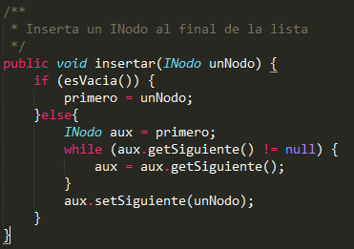

Slide 6
TDA Lista Insertar CASOS DE PRUEBA
A partir de la lista vacía, insertar un elemento conocido y comprobar que
El elemento está en la lista
Cantidad de elementos es 1
Luego de varias inserciones, agregar un nuevo elemento y comprobar que:
El elemento está en la lista
El elemento es el último de la lista
Cantidad de elementos se ha incrementado en 1
OTROS????

Slide 7
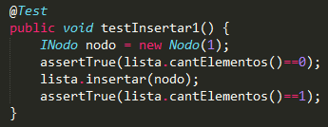

Slide 8
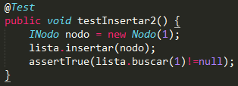

Slide 9
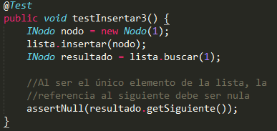

Slide 10
Operación, funcionalidad, comportamiento: buscar y devolver un elemento que tenga cierta etiqueta
Objetivo: dada una etiqueta, devolver el elemento de la lista que tenga esa etiqueta o indicar que no hay en la lista un elemento con esa etiqueta.
Lenguaje Natural: Si la lista no está vacía, recorrerla comenzando por el principio y comparando la etiqueta buscada con la de cada elemento visitado. Si se encuentra una coincidencia, devolver el elemento correspondiente. Si, de lo contrario, se llega al final de la lista sin coincidencia, o si la lista está vacía, indicar que la lista no contiene ningún elemento con clave como la indicada.

Slide 11
TDA Lista Buscar
PRECONDICIONES.
La etiqueta a buscar es válida (discutir)
¿hay otros estados específicos de la lista que deban ser considerados?
¿Lista no vacía? Discutir….
POSTCONDICIONES:
La lista no se ve alterada de ninguna forma (la cantidad de elementos no varía, el “primero” no se altera, etc.)
En caso de existir, el elemento devuelto no se ve afectado de ninguna manera.

Slide 12
TDA Lista Buscar SEUDOCODIGO
TLista.buscar (unaEtiqueta : tipoEtiqueta): Telemento
// devuelve un TElemento
COM
Si vacía entonces
Devolver nulo // salir
SiNo
Actual ← primero
Mientras Actual <> nulo
Si Actual.Etiqueta = unaEtiqueta
Devolver Actual //salir
Actual ← Actual. Siguiente
FinMientras
Devolver nulo // salir
FinSi
FIN

Slide 13
TDA Lista Buscar SEUDOCODIGO
TLista.buscar (unaEtiqueta : tipoEtiqueta): TElemento // devuelve un TElemento
COM
..tempElem ←nulo
Actual ← primero
Mientras Actual <> nulo
Si Actual.Etiqueta = unaEtiqueta
tempElem ← Actual
salir bucle //break
FinSi
Actual ← Actual.Siguiente
FinMientras
Devolver tempElem // salir
FIN

Slide 14
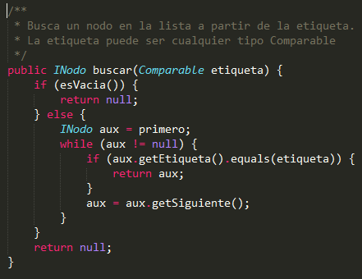

Slide 15
TDA Lista Buscar CASOS DE PRUEBA
A partir de la lista vacía
Al invocar buscar sobre la lista vacía, con cualquier etiqueta, la operación devuelve nulo
Insertar un elemento conocido y comprobar que Al invocar buscar con la etiqueta del elemento que se ha insertado, se lo encuentra (es decir, devuelve un elemento con etiqueta igual a la buscada)
Insertar varios elementos – con etiquetas conocidas- en la lista y
Comprobar que encuentra un elemento entre los recientemente insertados
Comprobar que devuelve nulo cuando se invoca con una etiqueta que sabemos que no está.
Cantidad de elementos se ha incrementado en 1
OTROS????

Slide 16
